Slide 1



Self-Hosting met
docker compose
Jonas Meeuws

Slide 2
Eerst: een simpele website opzetten

Slide 3
Wat hebben we nodig?
Machine die publiek adresseerbaar is
  Liefst linux
  Achter NAT kan ook met port forwarding
Een http server
  Service die luistert op tcp poort 80
  Beantwoordt http requests met wat html

Slide 4
Wat hebben we nodig?
Machine die publiek adresseerbaar is
Opties:
  Gehuurde vps
  Server/desktop/laptop/pi... die thuis staat
  + port forwarding

Slide 5
Wat hebben we nodig?
Machine die publiek adresseerbaar is
Opties:
  Gehuurde vps
  Server/desktop/laptop/pi... die thuis staat
  + port forwarding

Slide 6
Wat hebben we nodig?
Http server
Opties:
  Nginx
  Apache httpd
  python -m http.server 80
  php -S 0.0.0.0:80
  ...

Slide 7
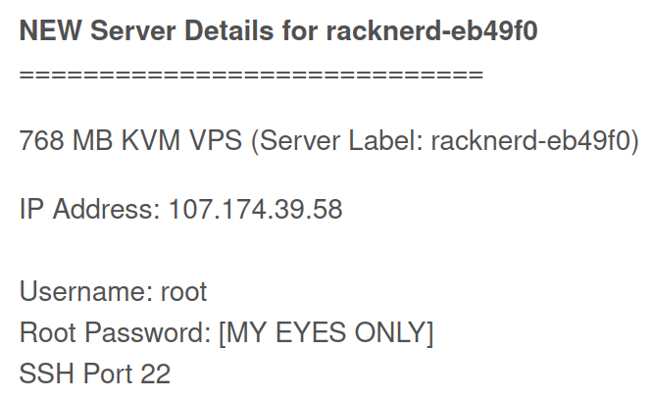
VPS
Aankopen
=> credentials

Slide 8
VPS
Initiële setup
  Update
  Installleer tools zoals vim, htop, rsync, docker
    Niet de oude docker-compose!
    Compose is nu een subcommand van docker
  Maak wat aliases
    alias d=”docker”
    alias dc=”docker compose”
    alias dcps=”dc ps -a | less -S”

Slide 9
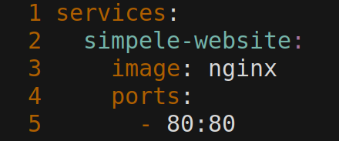
Docker compose
Simpele website
docker-services map
  Scripts: create-aliases.sh en create-backup.sh
  docker-compose.yml:

Slide 10
Docker compose
docker-services map
  dc up -d
  => http://107.174.39.58

Slide 11
Wat ontbreekt er?
Hoe kunnen we die website verbeteren?
  Domeinnaam
  Eigen content
  Https in plaats van http
  Meerdere services hosten

Slide 12
Wat ontbreekt er?
Hoe aanpakken?
  Domeinnaam => ddns-updater
  Eigen content => tweak nginx
  Https in plaats van http => https-portal
  Meerdere services hosten => https-portal

Slide 13
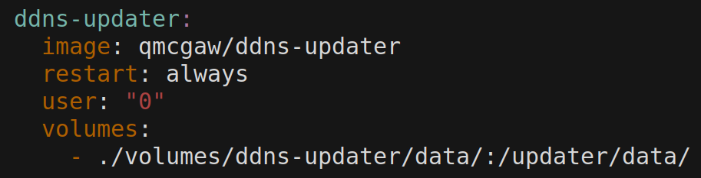
ddns-updater
Ook een docker image: qmcgaw/ddns-updater
Verwacht een config.json in /updater/data/
  => Volumes!

Slide 14
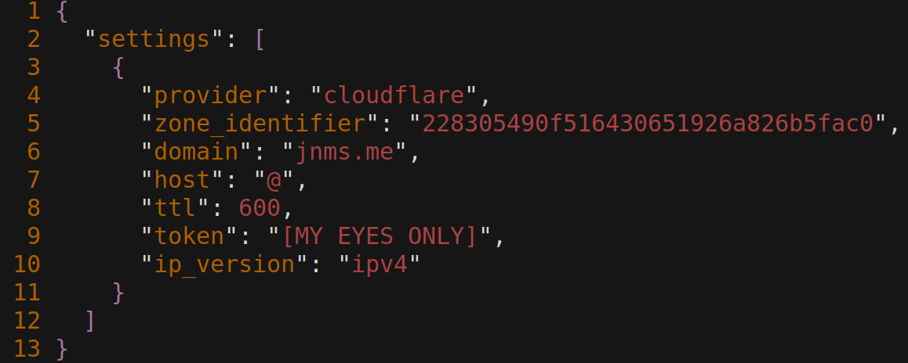
ddns-updater
config.json aanmaken:
Afhankelijk van dns provider (hier cloudflare registrar)

Slide 15
ddns-updater
Domein onder een tld kost ~10€ per jaar gemiddeld
Sommige services laten je registreren onder hun domein:
  *.duckdns.net
  *.no-ip.org
  *.users.zeus.gent (zie ~zns in mattermost)

Slide 16
ddns-updater
Ondersteunt nog geen RFC 2136 voor updates
(wat ZNS gebruikt)
  *.users.zeus.gent kan hiermee niet de primary zijn
  Manueel updaten kan wel (statisch ip => éénmalig)
  CNAME naar ander domein kan wel

Slide 17
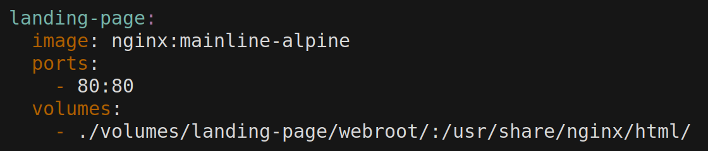
Eigen content
Volumes!
Smijt een index.html in volumes/landing-page/webroot

Slide 18
Https en meerdere services
steveltn/https-portal:1
  Bijde poort 80 en 443 openzetten (https)
  Poort 80 stuurt enkel een redirect naar de https versie
  1 container per poort
  Zoals bij de meeste images:
    Lees de Readme op github/docker hub

Slide 19
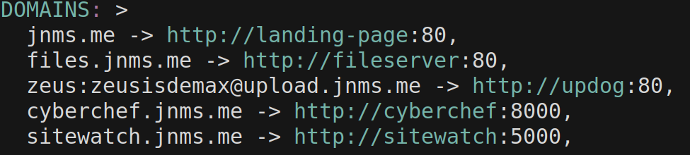
https-portal
Domains env var:

Slide 20
Tips
Compose commands:
  dc up -d
  dc down --remove-orphans
  dc logs -f [service]

Slide 21
Tips
Gebruik slim of alpine images => uw disk space dankt u
Rondneuzen in images kan:
  d run --rm -it nginx:mainline-alpine sh
Of in running containers:
  dc exec landing-page sh
Inspecteer wat je gebruikt
Zorg dat je images betrouwbaar zijn
Ideaal build je alles zelf

Slide 22
Notes
On rpi/arm devices: arm-specific images nodig
(zie nginx docker hub)

Slide 23
Inspiratie
https://awesome-selfhosted.net

